Slide 1
편마비 환자의 인지능력 훈련을 위한
인터페이스 개발
(RC-100)

Slide 2
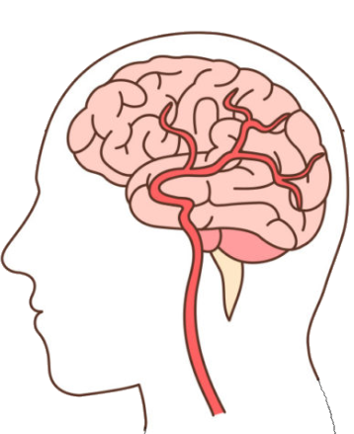


뇌졸중이란?
뇌에 혈액을 공급하는 혈관이 막히거나 터짐으로써
혈류를 공급받던 뇌세포가 손상 받아 뇌에
의식장애, 마비 등 다양한 결손이 수반되는 질환

Slide 3
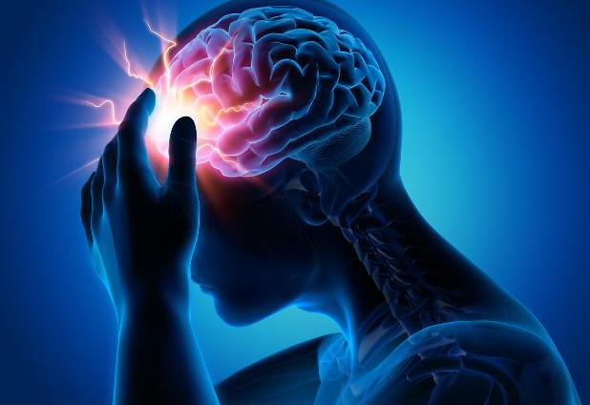

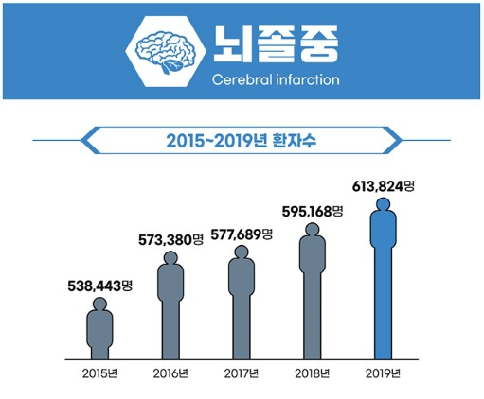
뇌졸중이란?
- 식습관 변화, 인구의 고령화에 따른
뇌졸중의 환자 수가 증가하는 추세↑
환자가 지속적으로 증가됨에 따라
의료 비용도 함께 커지고 있는 상황↑

Slide 4




뇌졸중으로 진료 받은 환자 수 2016~2020
61만명
59만명
60만명
57만명
57,7만명
2016년 2017년 2018년 2019년 2020년

Slide 5
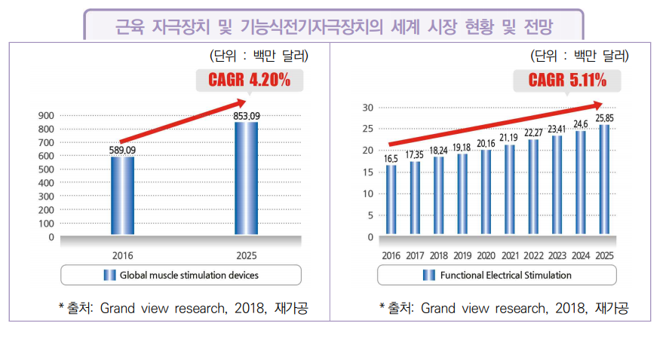
제품 시장성
품 목 |  | 2019년 |  | 2020년 |  | 2021년(예상) |  | 2022년(전망)
 |  | 금액 | 증가율 | 금액 | 증가율 | 금액 | 증가율 | 금액 | 증가율
보건산업 |  | 15,692 | 5.1 | 21,703 | 38.3 | 25,093 | 15.6 | 27,636 | 10.1
 | 의약품 | 5,184 | 9.2 | 8,428 | 62.6 | 9,509 | 12.8 | 10,128 | 6.5
 | 의료기기 | 3,960 | 1.3 | 5,703 | 44.0 | 6,454 | 13.2 | 6,814 | 5.6
 | 화장품 | 6,548 | 4.2 | 7,572 | 15.6 | 9,130 | 20.6 | 10,694 | 17.1

Slide 6

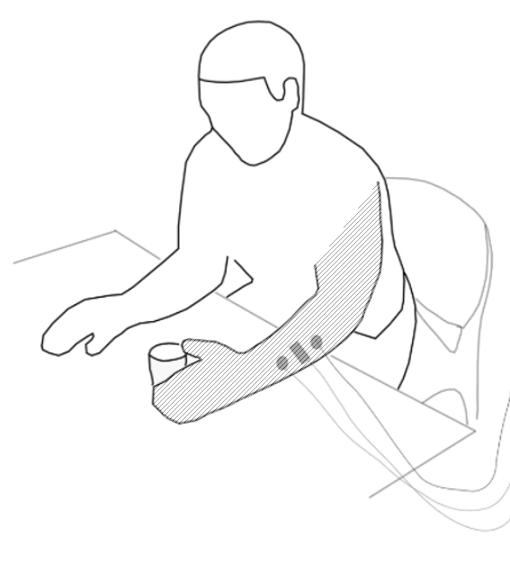
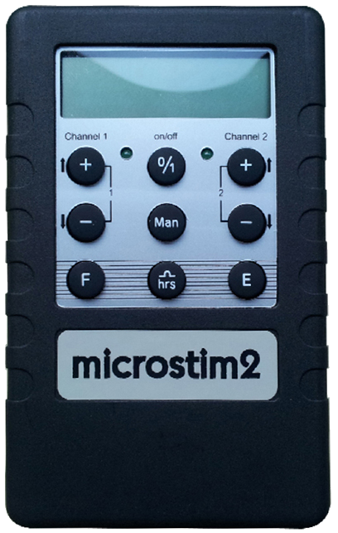
기존 재활 치료 제품
+컨트롤 장치
환자
- 기존 제품은 물리치료사가
단순히 환자의 상황에 맞게 수동적으로 조절하여 효과가 떨어짐↓
지속적인 재활 치료 목적으로
사용하지만 환자에게 시간적, 공간적
제약을 주게 됨. 효율성이 떨어짐↓
FES
저주파치료기기

Slide 7
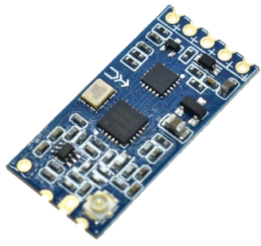
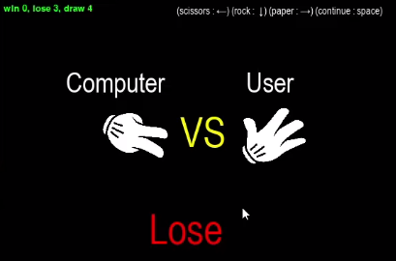
개발하는 제품
환자
+무선 컨트롤 장치
기능성 게임
FES
저주파치료기기
-> 기존 제품에선 볼 수 없는 시각적, 공간적 효과의
환자 맞춤형 재활 치료장비가 필요함

Slide 8
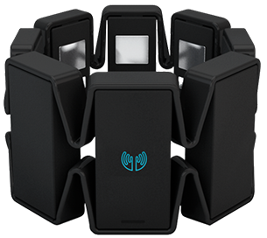
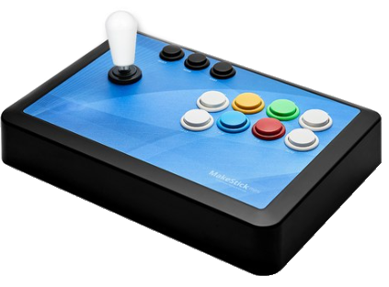

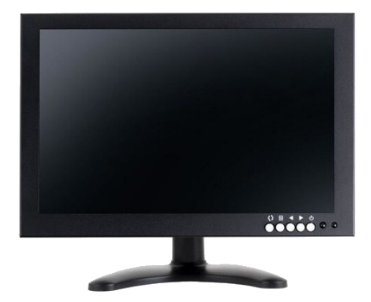
(RCA-10)
환자
①
사용자가 손을 오므리기,
펴기, 좌 우 꺾기 등
행동을 취한다
무선 통신
모듈 및 MCU
조이스틱
(컨트롤러)
②
MYO밴드
③
④
MYO밴드에서
모션을 인식하고 신호를
무선통신 모듈로 보낸다
MYO 밴드의 신호를
조이스틱의 신호로 보낸다
조이스틱은
받은 신호를 통해
무선으로 작동한다
LCD 모니터
사용자는 모니터를 통해
게임 및 훈련을 진행한다
FES
저주파치료기기
기능성 게임

Slide 9
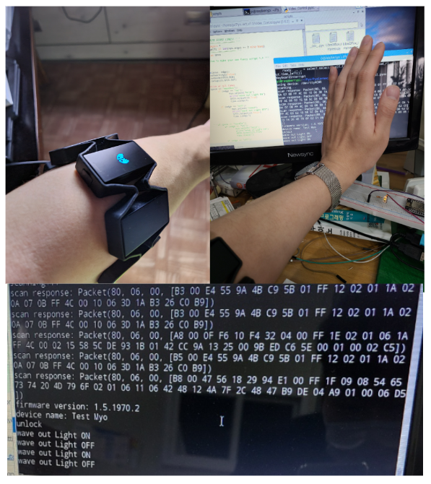
생체 밴드

Slide 10
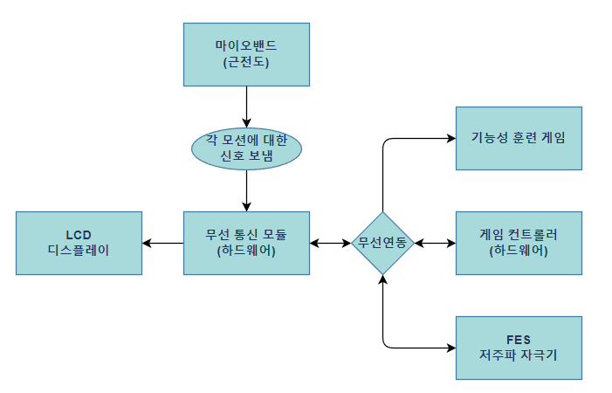
기능 흐름도

Slide 11
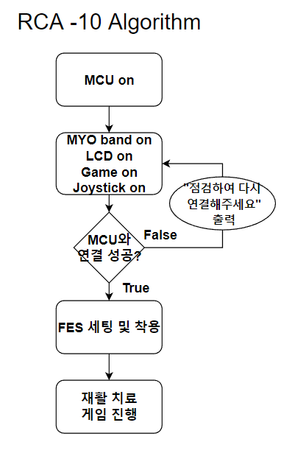
알고리즘

Slide 12
신청 사유 및 지원 필요성
기업
------------------------------
- 대학과 공통연구 및
개발 기술 이전
R&D역량 확보
기업과 교류 기회 제공
-> 필요한 인재 확보 및
우수 전문인력 양성
학교
------------------------------
- 학교 연구 인력 및
시설 장비 제공
학생 현장실습 및
공동연구과제 수행
-> 회사 기반 좋은 교육과정
수립 및 취업연계
산학협력
관계
● 기업은 대학 인력 및 연구실 장비등을 연구개발에 활용
● 대학은 학생의 현장실습 및 연수 공동연구과제 수행으로 기업과 연계
● 학교측은 기업에서 사용하는 더 발전된 교육을 적용. 기업은 학교측에서 우수한 전문인력을 받아 기술력 향상에 기여

Slide 13
시장 진출 전략
환경 분석
고객 분석
시장규모 분석
경쟁사 분석
유통 구조 조사
1. 환경 분석 : 외부 환경의 이슈는 어떤 건지?
2. 고객 분석 : 목표 고객은 누구, 어떤 특성을 갖는지?
3. 시장규모 분석 :목표 시장은 성장하고 있는지?
4. 경쟁사 분석 : 경쟁사는 누구인지, 경쟁사의 장단점은 무엇인지?
5. 유통 구조 조사 : 서비스 제품 판매하기 위한 유통 구조는?

Slide 14
인프라 활용 계획
기업
-------------------------------
대학의 기술 인력 연구개발에 활용
동종 및 이업종간 교류기회 제공
대학의 연구기자재 및 장비 활용
각종 정부지원사업 공동 참여
졸업생의 우선 채용 기회 제공
다양한 산학협동에 참여
학교
-------------------------------
기술지도 및 자문 실적 제고
기술이전 및 기술사업화 실적 제고
현장실습 및 캡스톤디자인을 통한 취업률 제고
다양한 협의체의 정보교류
연구장비 운영수익 확대
산업체 현장 전문기술자의 겸임교수 활용

Slide 15
인프라 활용 계획
기업
-------------------------------
대학의 기술 인력 연구개발에 활용
동종 및 이업종간 교류기회 제공
대학의 연구기자재 및 장비 활용
각종 정부지원사업 공동 참여
졸업생의 우선 채용 기회 제공
다양한 산학협동에 참여
학교
-------------------------------
기술지도 및 자문 실적 제고
기술이전 및 기술사업화 실적 제고
현장실습 및 캡스톤디자인을 통한 취업률 제고
다양한 협의체의 정보교류
연구장비 운영수익 확대
산업체 현장 전문기술자의 겸임교수 활용

